Slide 1

Déploiement Pluto Live Report
Avancement – LP Granulats – France
Version 28/01/2020

Slide 2
Pluto - Sites en Service
Situation Janvier 2020
SITES OPERATIONNELS
SITES EN DEFAUT
Sites mis en service depuis 2017 (instances Pluto exécutées en local)
Sites en défaut et laissés en attente en 2018/2019 (absence de ressource)
La Brosse
Pont de Colonne
Prasville
Givet
Givet
Villeneuve
Porte Joie
Rivecourt
Chevrières
Cusset (train)
Champs Prés
Choisy au bac
Sandrancourt
Bernières (chgt)
Vritz
Triel sur Seine
La Calmette
Saverdun
Montlouis
Bellegarde
Fercé sur Sarthe
Hermé
Cheviré

Slide 3
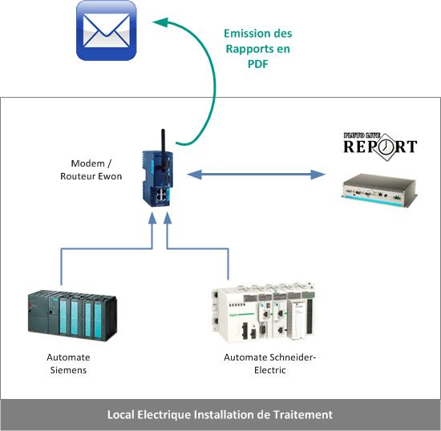
Modification Approche Technique
Solution Technique Existante
Approche actuelle :
Un PC Pluto installé sur chaque site (construction des rapports en local)
Emission quotidienne (par email) des rapports de production
Données non accessibles en dehors du site (non consultables à distance ou à la demande)
Difficultés de maintenance (nécessité d’assurer une prise en main à distance du PC Pluto via liaisons 4G)
Manque de fiabilité (soumis aux évènements locaux sur les sites – pertes alimentation / connexions)

Slide 4
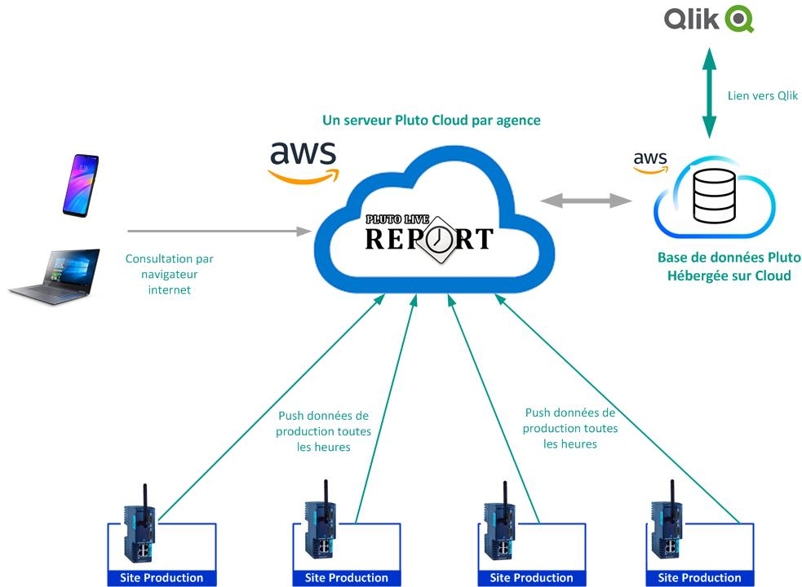
Modification Approche Technique
Solution Hébergée sur le Cloud

Slide 5
Modification Approche Technique
Solution Hébergée sur le Cloud
Approche Hébergée:
Un serveur Pluto hébergé sur le Cloud (AWS) par agence
Rapport et monitoring en quasi temps réel accessibles à partir d’un simple navigateur internet
Report possible de données vers systèmes de niveau supérieur (Qlik Sense ou Qlik View)
Meilleure fiabilité (données hébergées et secourues)
Maintenance plus simple (8 à 10 serveurs contre 80 implantations locales)
Mise en œuvre moins coûteuse (moins de matériel à déployer) et coûts partagés entre sites.

Slide 6
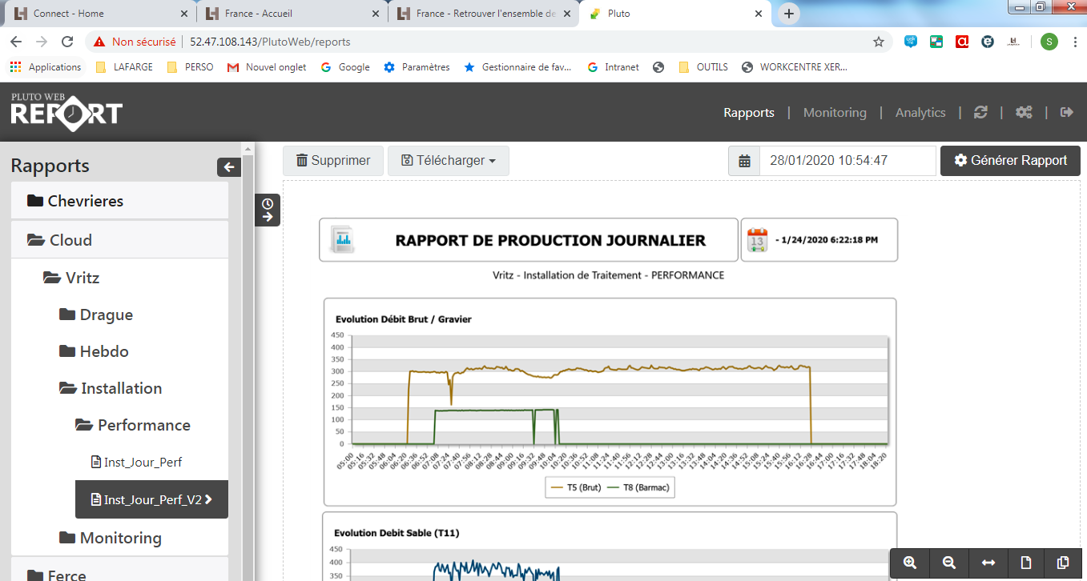
Modification Approche Technique
Solution Hébergée sur le Cloud (Vritz)

Slide 7
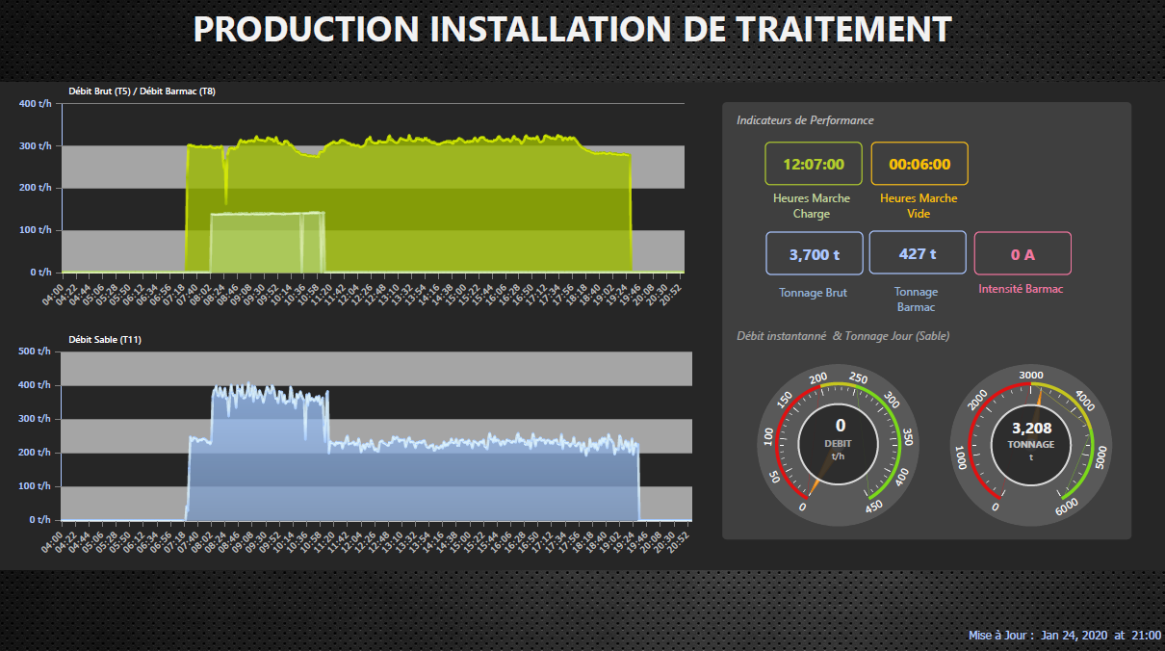
Modification Approche Technique
Solution Hébergée sur le Cloud (Vritz)

Slide 8

Répartition des serveurs Pluto
Picardie
Normandie
Bretagne
Seine Amont
Nantes
Lyon
Aquitaine
Var
Hérault

